Slide 1
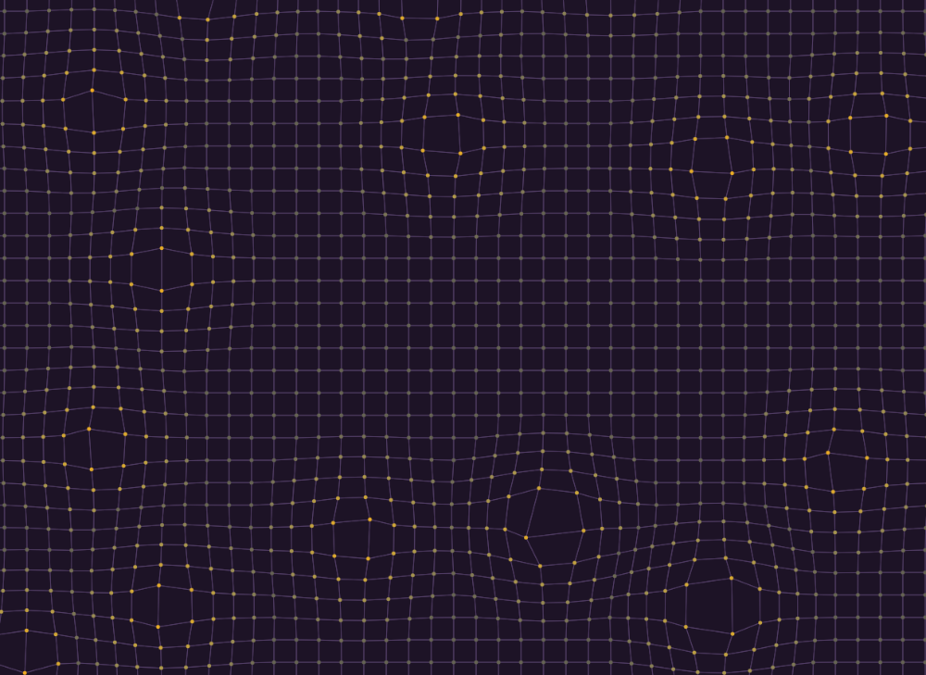
OPTICAL DISTORTION
ΒΟΥΛΑΛΑ ΑΝΝΑ
ΚΟΥΤΣΑΒΔΗ ΓΕΩΡΓΙΑ
ΤΣΙΑΜΗ ΑΙΚΑΤΕΡΙΝΗ

Slide 2

Τι είναι το έργο και τι κάνει;
Πρόκειται για μία διαδραστική εικαστική εγκατάσταση που χρησιμοποιεί το παραμορφωμένο πλέγμα ως εργαλείο ψευδαίσθησης.
Σε ποιους απευθύνεται;
Απευθύνεται σε όλους τους ανθρώπους ανεξαρτήτως του καλλιτεχνικού τους υποβάθρου και τη σχέση τους με την τέχνη.
Γιατί είναι σημαντικό;
Οι επισκέπτες εμπλέκονται στη διαδικασία παραγωγής του έργου, δεν περιορίζονται στην απλή παρατήρηση.

Slide 3
ΓΙΑΤΙ:
Μέσω ερευνών που έχουν πραγματοποιηθεί φαίνεται πως σήμερα έχει μειωθεί το ενδιαφέρον των ανθρώπων για την τέχνη.
ΣΤΟΧΟΣ:
Κατάρριψη του παραπάνω κοινωνικού φαινομένου και εμπλοκή του θεατή με την τέχνη.
ΤΡΟΠΟΣ ΥΛΟΠΟΙΗΣΗΣ:
Σύγχρονος και διαδραστικός τρόπος που προάγει την ομαδική δουλειά και το ενδιαφέρον.

Slide 4
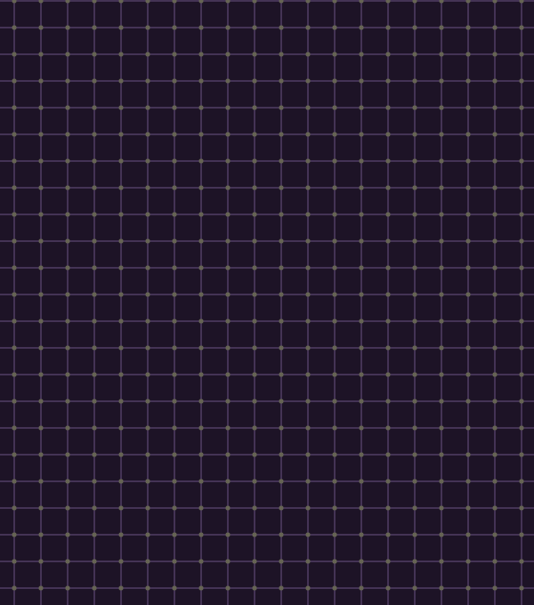
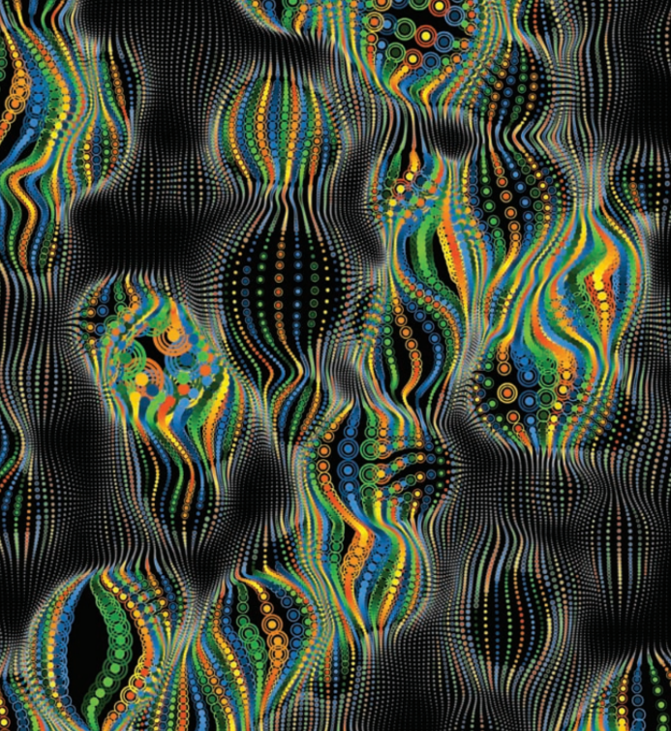
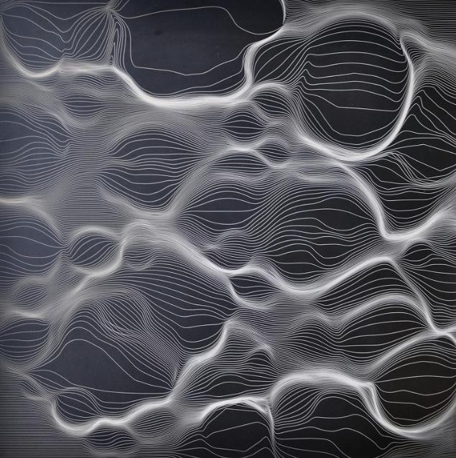
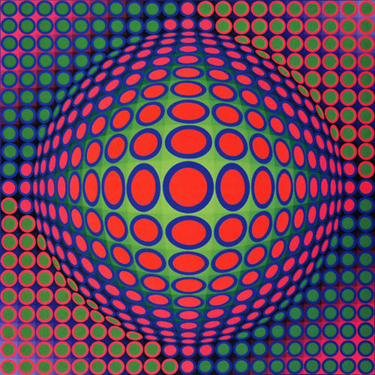
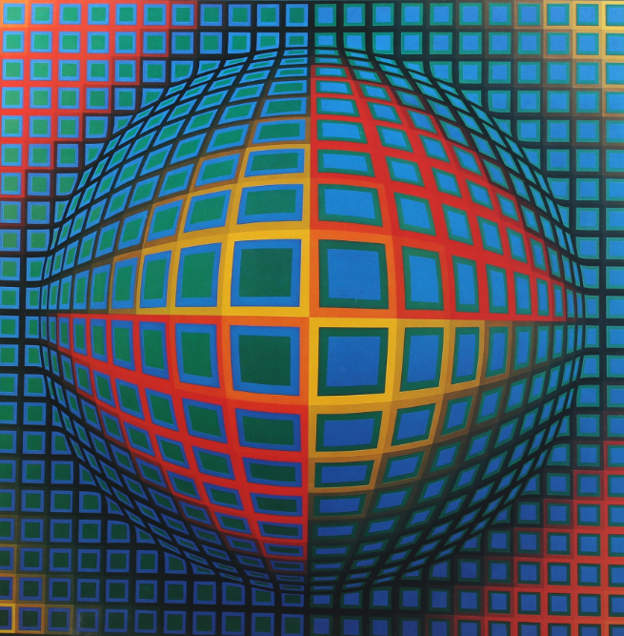
ΠΗΓΕΣ ΕΜΠΝΕΥΣΗΣ
ElectroPlastique, Marius Watz (2009): Παραμορφωμένο πλέγμα που δημιουργεί ρευστότητα.
Vega 200 (1968), Vega-Nor (1969), Victor Vasarely: Δημιουργία βάθους και κίνησης μέσω συνδυασμών χρωμάτων και γεωμετρικών μορφών.
Εξετάζουν τις σχέσεις μεταξύ δισδιάστατων και τρισδιάστατων μορφών που προκαλούν οπτικές ψευδαισθήσεις.
ΙΔΕΕΣ:
Σύνδεση τεχνολογίας με τέχνη.
Διαδραστική συμμετοχή θεατή στο έργο.

Slide 5
Το έργο μας αποτελείται από ένα κάναβο, πάνω στον οποίο οι επισκέπτες προκαλούν παραμορφώσεις και δημιουργούν τη ψευδαίσθηση του βάθους και του χώρου.
ΣΥΣΧΕΤΙΣΗ ΜΕ ΤΟ ΕΡΓΟ ΑΝΑΦΟΡΑΣ:
Δημιουργία δυναμικού χώρου και οπτικής απάτης.
ΔΙΑΦΟΡΑ:
Διαδραστικός χαρακτήρας και συμμετοχή του επισκέπτη στο έργο.

Slide 6
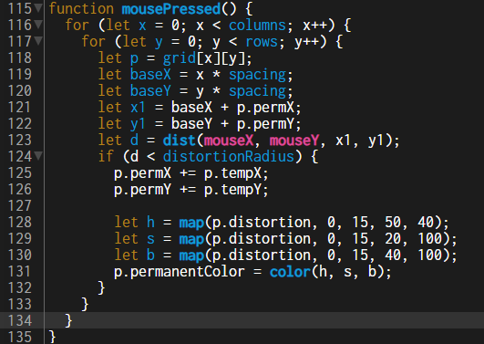
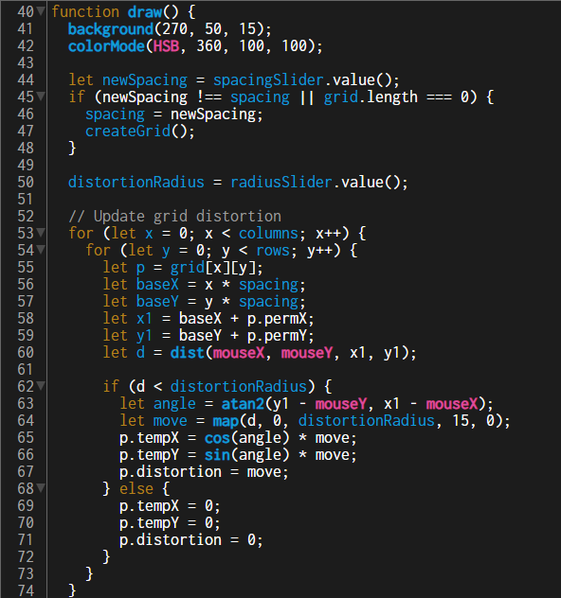
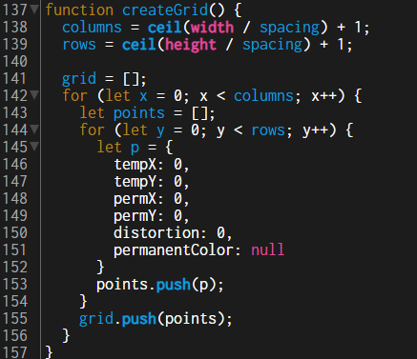
ΛΕΙΤΟΥΡΓΙΕΣ ΚΩΔΙΚΑ
Editor: https://editor.p5js.org/Katerina_T/sketches/TJyLq2qh6
Fullscreen: https://editor.p5js.org/Katerina_T/full/TJyLq2qh6

Slide 7
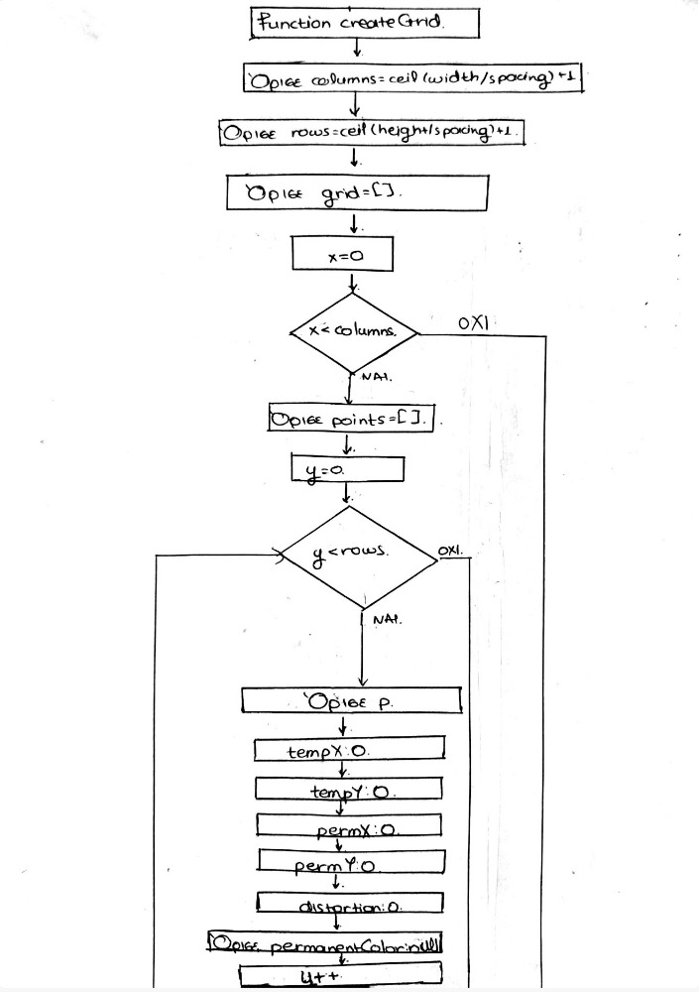
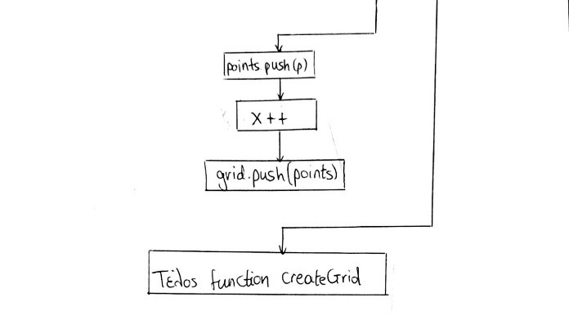
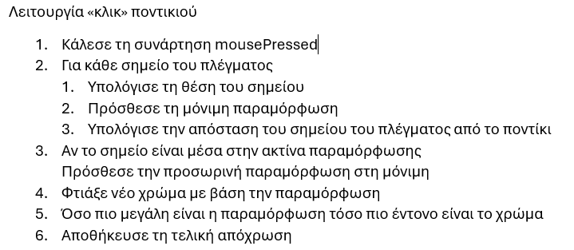

Slide 8
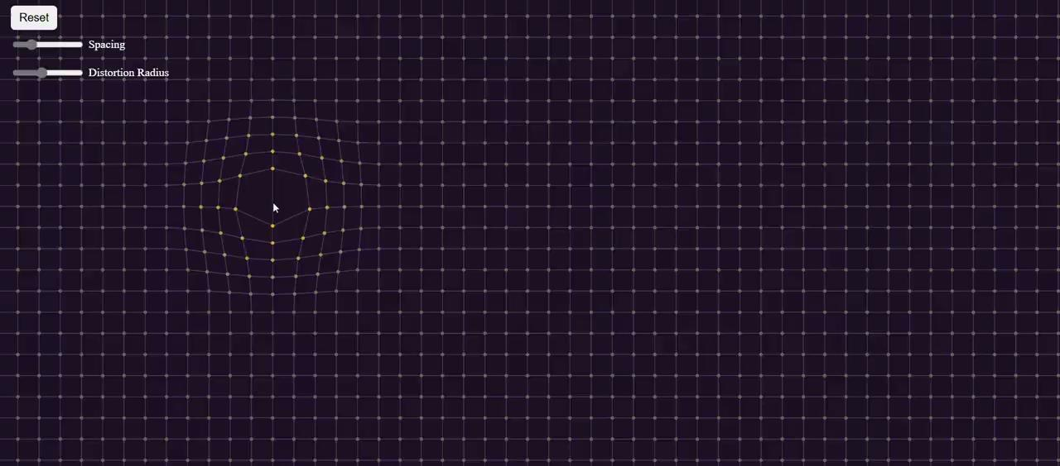

Slide 9
ΠΗΓΕΣ
Βιβλιογραφία:
Casey Reas, Chandler McWilliams (2010), Form + Code in Design, Art, and Architecture, Princeton Architectural Press / New York
Ηλεκτρονικές πηγές:
https://old.rhizome.org/editorial/2008/mar/27/marius-watz-electroplastiques-akron-oh/ [ημ. πρόσβασης 23/05/2025]
https://www.creativeapplications.net/project/electroplastique-and-grid-distortions-processing/ [ημ. πρόσβασης 23/05/2025]
https://buffaloakg.org/artworks/k196929-vega-nor [ημ. πρόσβασης 23/05/2025]
https://www.artchive.com/artwork/vega-200-victor-vasarely-1968/ [ημ. πρόσβασης 23/05/2025]
https://p5js.org/ [ημ. πρόσβασης 18/06/2025]
GPT-4o: γραμμές κώδικα 63-66 για τον τρόπο χρήσης των εντολών atan2, map και τον υπολογισμό της προσωρινής μετακίνησης σημείου από τον κέρσορα και τον τρόπο χρήσης του color mode HSB και την ενσωμάτωσή του στον κώδικα

